Slide 1
8.ÜNİTE
DEPREM VE HAVA OLAYLARI DÜNYA VE EVREN

Slide 2
DEPREM İLE İLGİLİ GENEL BİLGİLER
Depremin nasıl ve neden oluştuğunu anlamak için öncelikle yerkürenin iç yapısını bilmek gerekir
Yerkürenin dış kısmında yaklaşık 70-100 km kalınlığında bir taş küre vardır
Taş kürenin diğer bir ismide LİTOSFER dir

Slide 3
MANTO – MAGMA KAVRAMLARI
MANTO : Taş küre ile çekirdek arasında kalan ve kalınlığı 2900 km olan katmana da manto adı verilir. Alt manto ve üst manto olarak ikiye ayrılır
MAGMA : Taş kürenin altında magma denilen yumuşak üst manto bulunmaktadır . Burada oluşan kuvvetler ile taş kabuk parçalanmakta ve birçok levha lara bölünmektedir

Slide 6
Dünyamızdaki levha çizgileri

Slide 7
Fay’ların ve Depremin oluşumu
Dünyadaki kıtasal levhalar birbirine yaklaştıkça birbirinden uzaklaştıkça ya da yanlara doğru kaydıkça bunları oluşturan kaya (kayaç) katmanlarının tümü basınç altında kalır
Basıncın etkisiyle ya bükülerek dalgalı kıvrımlar yada kırılarak fay denilen zayıf bir hat oluştururlar
Kırılma ve kopmalar sonucunda açığa çıkan ENERJİ dalgalar halinde yayılarak yeryüzünde sarsılmaya neden olur. Bu olaya DEPREM denir

Slide 8
FAY HATTI
Fay, kaya katmanlarındaki hareketlerin sonucunda meydana gelen çatlak yada kırıktır
Yer kabuğunu oluşturan levhaların hareketleri sonucunda oluşan gerilme ve sıkışmalar , yer kabuğunun bazı bölmelerinde yüzyıllar boyunca enerji biriktirir. Bu enerjiler zaman zaman deprem olarak ortaya çıkar
Yer kabuğundaki bu hareketli kesimlere FAY denir.

Slide 10
FAY ÇEŞİTLERİ
NORMAL FAY
BİNDİRME (TERS) FAYI
YANAL ATIMLI FAY

Slide 11
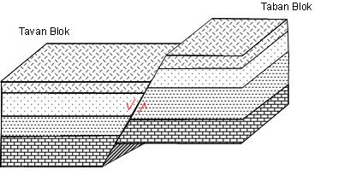
NORMAL FAY
Yer kabuğunun yatay çekme kuvvetine kuvvetine maruz kalması ile meydana gelir. Bir blok diğerine göre aşağı doğru kayar.

Slide 12
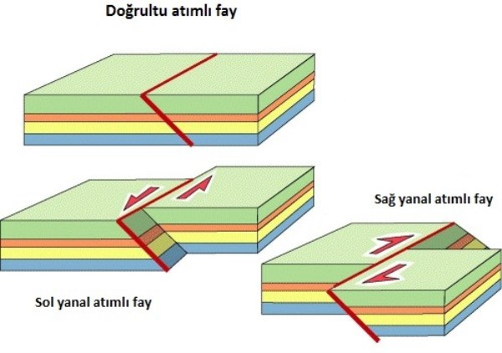
YANAL ATILIMLI FAY
Zıt yönlü yatay kuvvetlerinin yer kabuğunu bir doğrultuda kırması ile meydana gelir. Bloklar aynı doğrultu üzerinde zıt yönlere hareket eder. Sağ atılımlı veya sol atılımlı olabilir.

Slide 13
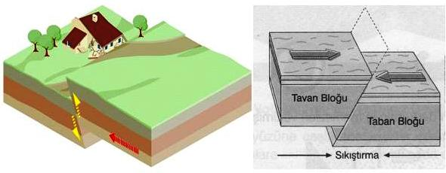
TERS FAY
Yer kabuğunun basınç kuvvetine maruz kalması ile meydana gelir. Bir blok diğerinin üzerine doğru kayar.

Slide 14
DEPREM ÇEŞİTLERİ
ÖNCÜ DEPREMLER
ARTÇI DEPREMLER

Slide 15
ÖNCÜ DEPREM
Bazen büyük bir depremden önce küçük sarsıntılar olur. Bu küçük sarsıntılara öncü deprem denir.

Slide 16
ARTÇI DEPREM
Asıl depremden sonra olan ve daha az şiddetli gerçekleşen depremlerdir .
Büyük bir depremden sonra aylarca sürebilen ana sarsıntıdan daha küçük ve giderek araları açılan ve büyüklükleri azalan bir dizi sarsıntılar olmaktadır
Artçı sarsıntılar ana sarsıntıdan yırtılmış fay hattı üzerinde bulunan değişik yerlerdeki gerilmelerin dağılımı nedeniyle oluşmaktadır.

Slide 17
DEPREMİN ŞİDDETİ VE BÜYÜKLÜĞÜ
Depremin gücü ya da boyutu iki yolla ölçülür
Depremin şiddeti
Depremin büyüklüğü

Slide 18
DEPREMİN ŞİDDETİ
Depremin ne tür ve nekadar zarar verdiğini ölçmeyi amaçlayan , yani depremin insanlar , binalar ve doğa üzerindeki etkilerini saptayan yöntem şiddet ölçümüdür.
ŞİDDET depremin kaynağındaki büyüklüğü hakkında matematiksel bilgi vermez sadece depremin hasarını belirtir.

Slide 19
BİR BÖLGEDEKİ DEPREMİN ŞİDDETİ
Depremin büyüklüğüne
Jeolojik koşullara
Bina türlerine
Kaynaktan uzaklığa
Depremden etkilenen insan sayısına
Gözlem yapan insanların deneyimine bağlı olarak değişebilir.

Slide 20
DEPREMİN ŞİDDETİ ROMEN RAKAMLARI İLE I-XII ARASINDA İFADE EDİLİR
I : Hemen hemen hiç hissedilmez
II : Binaların üst katlarında hareketsiz haldeki insanlar dışında kimse hissetmez . Sağlam asılmamış cisimler sallanabilir
III: Özellikle binaların üst katlarındakiler açıkça hissederler
IV: Tabaklar bardaklar yerinden oynar. Pencereler kapılar titrer , duvarlardan çatlama sesleri gelir . Hareket halinde olmayan motorlu araçlar görünür şekilde sallanır .

Slide 21
V: Hemen herkes hisseder , gece vakti pek çok insan uykudan uyanır . Tabaklar pencerelerin bazıları kırılır
VI: Sıvalar dökülebilir ve bacalar hasar görebilir . Genel olarak genel hasarla sonuçlanır
VII: İyi yapılmış binalarda hasar hafiftir fakat kötü tasarlanmış binalarda önemli ölçüde hasar gözlenir

Slide 22
VIII: Özel olarak depreme dayanıklı tasarlanmış binalarda çok az hasar görülür. Kötü tasarlanmış binalarda büyük hasarlar görülür . Bacalar , kolonlar ve duvarlar yıkılır . Ağır mobilyalar devrilir .
IX: Taş ya da tuğladan ve demirli betondan yapılmış olanlarda hafif eğilir. Sıradan binalardaki hasar büyüktür . Binalar temelinden kayar .

Slide 23
X: İyi inşa edilmiş ahşap yapılardan bazıları hasar görür . Taş ve kafes yapıların çoğu temelleriyle yıkılır . Demiryolları eğilir .
XI: Pek az yapı ayakta kalır köprüler yıkılır , yeryüzünde büyük çatlaklar oluşur . Yumuşak zeminde yer kaymaları olur . Raylar çok fazla eğilir .
XII: Tüm yapılar yıkılır . Deprem bölgesindeki yeryüzü biçimi değişir , cisimler havada uçuşur ufuk ve yataylık kavramı yok olur

Slide 24
DEPREM BÖLGESİ
Depremlerin büyük bir bölümü levhalar bitişme yerleri üzerinde olur . Bir levha kayarak diğerine dayandığı zaman arada kalan kayalar sıkışır ve yerlerinden oynar ya da kırılır. Bu durumda şok dalgaları adı verilen güçlü titreşimler kayaların içinden geçerek yüzeye yerleşir

Slide 25
DEPREMİN YOĞUN OLARAK GÖZLENDİĞİ BÖLGELER YERYÜZÜNDE ÜÇ ANA KUŞAK OLUŞTURUR
1.KUŞAK (PASİFİK DEPREM KUŞAĞI )
Şili’den kuzeye doğru giden Güney Amerika kıyıları , Orta Amerika , Meksika , ABD nin batı kıyıları ve Alaska’nın güneyindeki Aleutian Adaları; Japonya , Filipinler , Yeni Gine , Güney Pasifik Adaları ve Yeni Zelanda’yı içine alan en büyük deprem kuşağıdır . Yeryüzündeki büyük depremlerin %81 i bu kuşak üzerinde olur

Slide 26
2. KUŞAK ( ALPİNE )
Endonezya’dan başlayıp Himalayalar ve Akdeniz üzerinden Atlantik Okyanusu’na ulaşan kuşaktır . Yeryüzündeki büyük depremlerin %17 bu kuşakta yer almaktadır
3.KUŞAK (ATLANTİK)
Bu kuşak Atlantik Okyanusu ortasında yer alan levha sınırı ( Atlantik Okyanusu Sırtı ) boyunca uzanır

Slide 27
Dünya’da deprem bölgeleri

Slide 28
ÖNEMLİ NOT
Dünyanın en büyük kırık hattı olan Güneydoğu Anadolu deprem kuşağı ; Doğu Afrika , Kızıldeniz ve Lut Gölü ile Antakya , Kahramanmaraş , Adıyaman ve Varto üzerinden üzerinden Ağrı’ya kadar uzanır . Tehikeli bir deprem kuşağıdır .
Bu deprem kuşağı Marmara Denizinin güneyi ile İzmir – Isparta arasındaki geniş bir kuşağı içine alır

Slide 29
DEPREM BİLİMİ SİSMOLOJİ
Yunanca da ‘şok’ anlamına gelen ‘sismog’ kökünden türeyen sismoloji deprem bilim anlamına gelmektedir .
Sismoloji ile uğraşan bilim insanlarına sismolog ( deprem bilimci ) denilmektedir .

Slide 30
SİSMOLOJİNİN BAŞLICA İNCELEDİĞİ KONULAR
Depremin oluşumu
Deprem dalgalarının yer içindeki yayılımı
Yayılımların ölçüm cihazları yardımıyla ölçülmesi vardır

Slide 31
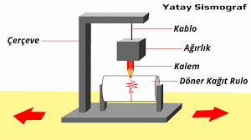
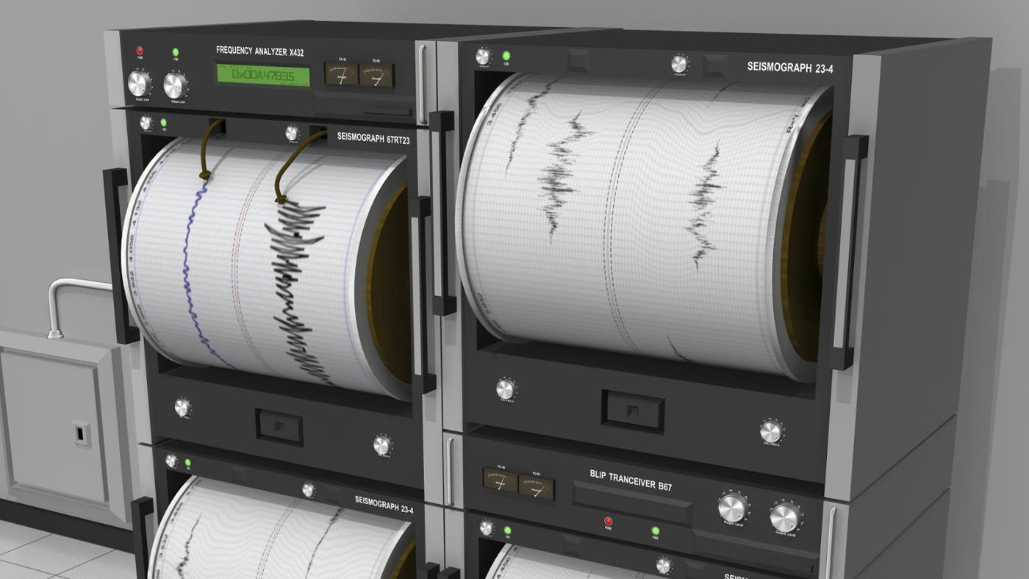
SİSMOGRAF (DEPREMYAZAR)
Depremleri kaydeden depremlerin şiddetini ve uzaklığını gösteren alete denir

Slide 32
TÜRKİYE’NİN DEPREM BÖLGELERİ
Deprem bölgeleri depremden etkilenme oranına göre değişkenlik gösterir . Bu bölgeler en çok etkilenenden en az etkilenene doğru sıraysıyla şu şekildedir
1.DERECE DEPREM BÖLGESİ
2.DERECE DEPREM BÖLGESİ
3.DERECE DEPREM BÖLGESİ
4.DERECE DEPREM BÖLGESİ
5.DERECE DEPREM BÖLGESİ

Slide 33
1.DERECE DEPREM BÖLGELERİ
İSTANBUL , ÇANAKKALE , BALIKESİR, MANİSA,İZMİR,AYDIN,MUĞLA,DENİZLİ, BURDUR , ISPARTA, UŞAK, BURSA, YALOVA , BİLECİK , SAKARYA , KOCAELİ , DÜZCE , BOLU , KARABÜK , ÇANKIRI , BARTIN , AMASYA , TOKAT , ERZİNCAN , TUNCELİ , BİNGÖL , MUŞ , BİTLİS , VAN , HAKKARİ , ŞIRNAK , SİİRT , ADIYAMAN , KAHRAMANMARAŞ , OSMANİYE , HATAY , KIRŞEHİR , KIRIKKALE

Slide 34
2.DERECE DEPREM BÖLGELERİ
İSTANBUL , TEKİRDAĞ , ZONGULDAK , SAMSUN, ERZURUM ,ARDAHAN , KARS , IĞDIR, AĞRI, VAN , BİTLİS , ŞIRNAK , BATMAN , DİYARBAKIR , ADIYAMAN , ELAZIĞ , MALATYA , KAHRAMANMARAŞ, ADANA , ANTALYA , AFYON , KÜTAHYA , ESKİŞEHİR, UŞAK , ÇANKIRI, ÇORUM

Slide 35
3.DERECE DEPREM BÖLGELERİ
EDİRNE , TEKİRDAĞ , İSTANBUL , KASTAMONU, SİNOP, SAMSUN, ORDU, GİRESUN, GÜMÜŞHANE, BAYBURT, ARTVİN, MARDİN , ŞANLIURFA, GAZİANTEP , KİLİS, ADANA , KAHRAMANMARAŞ , SİVAS, KAYSERİ , YOZGAT, NEVŞEHİR, ÇORUM , ANKARA , KONYA , ESKİŞEHİR , ANTALYA , MERSİN

Slide 36
4.DERECE DEPREM BÖLGELERİ
EDİRNE, KIRKLARELİ , SİNOP , GİRESUN , TRABZON , RİZE , ARTVİN ANKARA , KONYA , AKSARAY , NEVŞEHİR , NİĞDE, ADANA

Slide 37
5.DERECE DEPREM BÖLGELERİ
AKSARAY , KONYA , KARAMAN , NİĞDE , ANAMUR

Slide 38
ÖNEMLİ NOT
Türkiye , Dünya’nın aktif deprem kuşaklarından biri olan ALP – HİMALAYA deprem kuşağı üzerinde yer alır. Ülkemizin yüz ölçümünün %42’si birinci derece deprem kuşağı kuşağıdır.

Slide 39
ÜLKEMİZDE BAŞLICA DEPREM KUŞAKLARI
KUZEY ANADOLU FAY HATTI (KAF)
BATI ANADOLU FAY HATTI (BAF)
GÜNEYDOĞU ANADOLU FAY HATTI (GAF)

Slide 40
KUZEY ANADOLU FAY HATTI
Van gölü’nün kuzeyinden itibaren Erzincan , Tokat , Amasya , Gerede ( bolu ) , Adapazarı , İzmit Körfezi ve Marmara Denizin’den , Saros Körfezine kadar uzanır .
Ülkemizde depremlerin en çok görüldüğü kuşak burasıdır
İzmit , Adapazarı , Düzce , Bolu ,Çankırı , Niksar(tokat) Erbaa(tokat) , Erzincan ,Erzurum Pasinler ( erzurum) bu kuşak üzerinde bulunur.

Slide 41
BATI ANADOLU FAY HATTI ( BAF)
Ege Bölgesi’ndeki çöküntü alanlarını kaplayan bu kuşak , Bakırçay ( Manisa ve İzmir ili ilçesine akan nehir ) Gediz ( Kütahya ), Büyük Menderes ve Küçük Menderes Ovaları ile Burdur , Uşak ve Kütahya civarını içine alır

Slide 42
GÜNEYDOĞU ANADOLU FAY HATTI (GAF)
Van Gölü çevresinden başlayarak Güneydoğu Torosları takip eder ve İskenderun Körfezine kadar uzanır . Muş , Varto , Elazığ , Malatya , Elbistan , Kahramanmaraş , Adana , İskenderun bu kuşak üzerinde bulunur .

Slide 45
DEPREM RİSKİ AZ OLAN BÖLGELER
TUZ GÖLÜ VE ÇEVRESİ
KONYA VE ÇEVRESİ
ANTALYA İLE MERSİN ARASI
ERGENE HAVZASI
ŞANLIURFA
MARDİN ÇEVRESİ

Slide 46
DEPREM ÇEŞİTLERİ
TEKTONİK DEPREMLER
VOLKANİK DEPREMLER
ÇÖKÜNTÜ DEPREMLER

Slide 47
TEKTONİK DEPREMLER
Yer kabuğu katmanında türlü nedenlerle derin ve uzun çatlaklar oluşmuştur. Fay denilen bu çatlaklar nedeniyle blok durumundaki büyük kaya kütleleri magma üzerinde hareket eder . Bu hareketler sonucunda oluşan depremlere TEKTONİK DEPREMLER denir.
Bu depremler çoğunlukla levhaların sınırlarında oluşur
Yeryüzündeki depremlerin %90 ı bu guruba girer
Türkiyede bulunan depremlerin çoğu tektonik depremlerdir

Slide 48
VOLKANİK DEPREMLER
Bu tür depremler volkanların püskürmesi sonucu oluşur
Yerin derinliklerinde erimiş maddenin yeryüzüne çıkışı sırasında fiziksel ve kimyasal olaylar sonucunda oluşan gazların yapmış oldukları patlamalarla bu tür depremlerin meydana geldiği bilinmektedir.
Japonyada ve İtalyada oluşan depremlerin bir kısmı bu gruba girmektedir .
Türkiye de aktif yanardağ olmadığından bu tip depremler gözükmez

Slide 50
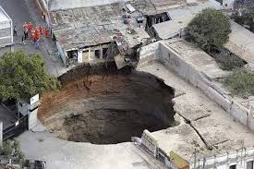
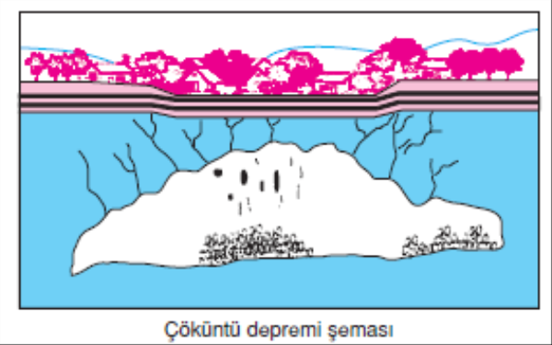
ÇÖKÜNTÜ DEPREMLER
Yer altı suların toprak ve kayaları aşındırması ile oluşan mağaralar çökebilir . Bu tür depremler çöküntü depremlerdir .

Slide 51
YÜZEY KIRIĞI: Bir kenti vuran şiddetli bir deprem sırasında çöken duvarlar , çatılar ve bacalardan kopan tuğlalar, beton bloklar ve kırılan camlar büyük bir gürültüyle çevreye saçılır . Kimi zaman toprakta yüzey kırığı adı verilen yarıklar oluşur . Ancak sanılanın aksine bu yarıklar insanları ve arabaları içine alacak büyüklükte olur

Slide 52
YÜZEY KIRIĞI

Slide 53
TSUNAMİ : Deniz altında ya da karanın kıyıya yakın bir yerinde meydana gelen depremin neden olduğu bir dizi dalgaya tsunami adı verilir . Tsunami japonyada liman dalgaları anlamına gelir
Bir deprem sırasında deniz tabanının fay düzlemi boyunca yükselmesi tsunami dalgaların oluşmasına yol açar . Oluştukları noktadan her yöne yayılan tsunami dalgaları saatte 800 km gibi bir hıza ulaşır . Deniz depremlerinin çok görüldüğü Japonyada 1896 yılında tsunamiden 30 000 kişi ölmüştür

Slide 54
Not
Bazı tsunami dalgalarının boyu 30 metreden 50 metreye kadar ulaşabilir
Her deprem tsunami dalgalarının oluşmasına yol açmayacağı gibi her tsunamide de büyük zarara neden olacak kadar güçlü değildir .

Slide 55
Japonya da tsunami

Slide 56
DEPREM TEHLİKESİNE KARŞI ALINABİLECEK ÖNLEMLER
NOT : Ülkemizde 17 Ağustos 1999 depeminden sonra ‘deprem öldürmez yapı öldürür ‘ cümlesi ortaya çıkmıştır

Slide 57
Deprem öncesinde alınması gereken önlemler
Binalar deprem yönetmeliğindeki esaslara uygun bir şekilde yapılmalıdır
Deprem bölgesindeki elektrik ve doğal gaz sistemlerinde erken uyarı sistemi kullanılmalıdır
Yerleşim bölgeleri zeminin gevşek olduğu ova ve bataklık gibi yerlere kurulmamalıdır
Depremde çıkabilecek yangınlara karşı binalara yangın merdiveni yapılmalıdır .
Deprem sırasında düşme tehlikesinde olan tüm eşyalar duvara monte edilmelidir .
İlk yardım konusunda eğitim alınmalıdır
Acil durum çantası hazırlanmalıdır
Deprem sırasında yapılacak işlerin bir planı hazırlanmalıdır
Yataklar cam kenarlarından , asılı cisimlerden uzak durmalıdır .

Slide 58
DEPREM SIRASINDA YAPILMASI GEREKENLER
İlk sarsıntı hissedildiğinde paniğe kapılmamalı , sakin olunmalıdır önceden hazırlanmış plan doğrultusunda hareket edilmelidir
Yangın olasılığına karşı elektrik ve gaz vanaları hemen kapatılmalıdır
Yüksek katlarda isek pencere , balkon , asansör , merdivenlerden uzak durmalı kesinlikle aşağı atlanmamalıdır
Gaz sızıntısı ihtimaline karşı çakmak veya kibrit yakılmamalı , bunun yerine el feneri yakılmalıdır
Güvenli bir şekilde evden dışarı çıkma olasılığı varsa hemen çıkılmalı , çıkma olasılığı yoksa eğer büyük eşyaların yanına yan yatılarak uzanılmalıdır .
Deprem sırasında araç içerisinde bulunuluyorsa eğer araç ; bina , ağaç , elektrik direkleri gibi yerlerden uzak boş araziye veya alana çekilmelidir

Slide 59
DEPREM SONRASINDA YAPILMASI GEREKENLER
Artçı depremlere karşı hazırlıklı olunmalı ve binalara girilmemelidir
Yoldaki araçlar itfaiye ve ambulans gibi acil yardım araçlarının geçişini kolaylaştıracak şekilde kenara çekilmelidir
Telefonlar yalnızca acil durumlarda kullanılmalı böylece telefon şebekesinin bloke edilmesi önlenmelidir
Radyo vb. araçlardan yetkililer dinlenilmelidir .
Depremden sonra binanın uğradığı hasar ilgili uzamanlar tarafından tespit edilmeli , gerektiğinde yapılacak desteklerle bina sağlamlaştırılmalıdır .

Slide 60
Dünyada olan büyük depremler
1968 Dashte Bayaz ve Firdevs Depremi – İran
12 bin kişinin hayatını kaybettiği bu iki büyük depremde önce Dashte Bayaz şehri 7,3’le vuruldu ve bölgede yer alan 5 köy yerle bir oldu. Bu depremden henüz 24 saat geçmeden bu kez 1 Eylül’de, Firdevs şehri 6,4 şiddetindeki depremle sarsıldı. Bu kez 175 köy ağır hasar gördü.
1976 Tangshan Depremi - Çin
Tarihin en ölümcül depremlerden biri, kuzeydoğu Çin’de yer alan Tangshan kentinde 28 Temmuz 1976 yılında, sabaha karşı saat 03.42’de gerçekleşti. Sarsıntı riskinin fazla olmadığı düşünülen bir bölgede meydana gelen 7,8 büyüklüğündeki deprem, 240 binden fazla insanın ölümüne yol açtı.

Slide 61
1986 Mexico City Depremi – Meksika
19 Eylül tarihinde gerçekleşen 8,4 büyüklüğündeki deprem 10 bin kişinin hayatını kaybetmesine neden oldu. Tam 412 binanın yıkıldığı ve 3 binden fazlasının ağır hasar gördüğü deprem ülkeyi 4 milyar dolarlık maddi zarara uğrattı. Bu depremin yarattığı en büyük olumsuzluklardan biri ise şehirde bulunan büyük hastanelerin kullanılamaz hale gelmesiydi.
1988 Spitak Depremi – Ermenistan
Gümrü Depremi olarak da adlandırılan Spitak Depremi, o tarihte Sovyetler Birliği bünyesinde bulunan Ermenistan'ın Spitak bölgesinde 7 Aralık 1988 günü yerel saatle 11:41’de meydana geldi. Kamu binaları (özellikle okullar ve hastaneler) 7,2 şiddetindeki depreme dayanamadı ve bu durum 20 bin insanın yaşamına mal oldu.

Slide 62
2004 Sumatra Depremi – Endonezya
16 Aralık’ta Endonezya’nın Sumatra Adası'nın batı kıyısı açıklarında denizin 40 kilometre derinliğinde meydana gelen afet, Richter ölçeğine göre 9,0 büyüklüğüdeydi. Sonrasında yaşanan tsunami felaketiyle trajedinin boyutları derinleşti. Tsunami, Hint Okyanusu’na kıyısı olan 11 ülkede büyük can kaybına yol açtı. Can verenler resmi verilerle 227 bin 898 olarak açıklandı.
2005 Keşmir Depremi – Pakistan
8 Ekim 2005’te Pakistan’ın Muzaffarabad şehri yakınlarında meydana gelen deprem 7,6 büyüklüğündeydi. 79 bin kişi hayatını kaybetti ve toprak kaymaları sonucu 4 milyon kişi evsiz kaldı. 7,6 büyüklüğündeki deprem Türkiye saati ile 7:50'de oldu ve 1 dakika 19 saniye sürdü. Ölü sayısı resmi kayıtlarda yaklaşık 75 bin kişi olarak belirtildi. Merkez üssünün İslamabad'ın 95 kilometre kuzeydoğusundaki Keşmir bölgesi olduğu bildirildi. Deprem, Hindistan ve Afganistan'da da etkili oldu.

Slide 63
2008 Siçuan Depremi - Çin
2008 Siçuan depremi, Çin Halk Cumhuriyeti'nin Siçuan eyaletine bağlı Ngawa Tibet-Çiang Özerk ilinin Vençuan ilçesinde 12 Mayıs 2008 tarihinde yerel saatle 14:28'de meydana geldi. Çin Sismik Araştırmalar Merkezi ve Amerikan kaynakları, depremin şiddetini 7,8 olarak belirledi. Deprem Çin'in ekonomik merkezleri Pekin ve Şangay'da da hissedildi. Deprem merkezine en yakın Çin şehri ise Çengdu'ydu.

Slide 64
2011 Tohuku depremi – Japonya
NÜKLEER TEHLİKE
Japonya'daki depremin ardından Fukuşima Daiçi nükleer santralinin 2 reaktöründeki soğutma sistemi de bozuldu. Yedek sistemlerin devreye girmesinde de sorun çıktı. Ayrıca santralda bir de patlama meydana geldi.
11 Mart 2011 Cuma günü, yerel saatle 14:46'da (Türkiye saatiyle 07:46'da), Japonya’nın kuzeydoğusundaki okyanus açıklarında 9,0 büyüklüğünde bir deprem meydana geldi. Depremin ardından da en yüksek düzeyde tsunami uyarısı yapıldı.
2013 Pakistan Depremleri
Eylül 2013'te Pakistan'ın Belucistan bölgesinde 7,8 büyüklüğünde deprem oldu. Sarsıntı sadece Pakistan'da değil, Hindistan'ın başkenti Yeni Delhi'de de hissedildi.

Slide 65
Türkiyede olan büyük depremler
1939 Erzincan Depremi
Anadolu topraklarında yaşanan depremler arasında, 1939’daki Erzincan felaketinin özel bir yeri vardır. O yıl, 26 Aralık’ı 27 Aralık’a bağlayan gece yerle bir olan Erzincan’da, ölü sayısı 33 bine ulaştı. Richter ölçeğine göre 8 şiddetindeki deprem, gece saat 2:00’de, Erzincan’ı 52 saniye boyunca salladı. '20. yüzyılın depremleri' sıralamasında 15. olan 1939 depremi, halk arasında 'Büyük Erzincan Depremi' olarak anıldı.

Slide 66
1944 Bolu Gerede Depremi
1 Şubat 1944’te Bolu ve çevresinde, Richter ölçeğine göre 7,4 şiddetinde olan deprem sonucunda toplam 3 bin 959 kişi öldü, bin 182 kişi yaralandı ve 9 bin 422 bina yıkıldı

Slide 67
1983 Erzurum Depremi
1983 Erzurum Depremi, 30 Ekim 1983 tarihinde, Erzurum ve çevresinde büyük hasara ve önemli ölçüde can kaybına neden oldu. Büyüklüğü 6,9 olan bu depremde bin 155 kişi ölmüş, 537 kişi yaralanmış, 3 bin 241 konut ağır, 3 bin konut orta ve 4 bin konut hafif hasar görmüş, 30 bini aşkın hayvan telef olmuştu.

Slide 68
1999 Gölcük Depremi - İzmit
Gölcük Depremi, İzmit Depremi ya da Marmara Depremi, 17 Ağustos 1999 sabahı, yerel saatle 03:02'de gerçekleşti. Kocaeli Gölcük merkezli ve 7,5 büyüklüğünde gerçekleşen deprem, büyük çapta can ve mal kaybına neden oldu. 17 Ağustos Depremi, tüm Marmara Bölgesi'nde, Ankara'dan İzmir'e kadar geniş bir alanda hissedildi. Resmi raporlara göre, 17 bin 840 kişi öldü, 43 bin 935 kişi yaralandı. 505 kişi sakat kaldı. 285 bin 211 konut, 42 bin 902 işyeri hasar gördü.

Slide 69
1999 Düzce Depremi – Bolu
Yaklaşık 30 saniye süren ve şiddeti 7,2 olan bu deprem, 17 Ağustos 1999 depremine neden olan Kuzey Anadolu Fayı'nın kuzey kolunu oluşturan segmentin üzerinde gerçekleşti. 12 Kasım 1999 depremi, 17 Ağustos'taki kırılmaların Düzce fayının doğu bölümünü tetiklemesi sonucu gelişti.

Slide 70
2011 Van depremi
Türkiye’de bugüne kadar yaşanan ve çok sayıda kişinin hayatına mal olan büyük depremlerden biri de 23 Ekim tarihinde Van’da yaşandı. Merkez üssü Erciş ilçesi olan ve 7,2 büyüklüğünde olan depremde 604 kişi yaşamını yitirdi, 222 kişi ise enkazdan sağ kurtarıldı. Bu büyük depremin yaraları sarılmaya çalışılırken, bu kez 9 Kasım’da Edremit merkezli ve 5,6 büyüklüğünde ikinci bir deprem meydana geldi. Bu depremde de 32 kişi hayatını kaybederken, 30 kişi enkaz altından sağ olarak çıkarıldı.

Slide 71
HAVA OLAYLARI
RÜZGAR
YAĞMUR
KAR
DOLU
SİS
HAVA TAHMİNİ
METEOROLOJİ
METEOROLOG

Slide 72
HAVANIN TEMEL BİLEŞENLERİ
Havanın bir gaz karışımı olduğunu biliyoruz . Hava da bulunan gazların belirli bir oranı vardır. Her zaman bulunan ve oranı değişmeyen gazların oranı şu şekildededir
AZOT %78
OKSİJEN %21
DİĞER GAZLAR (HİDROJEN , HELYUM , ARGON,KRİPTON, KSENON,NEON ) %1

Slide 73
NOT
Her zaman bulunan ve oranı değişen gazlar su buharı ve karbondioksittir.
Her zaman bulunmayan gazlar ise ozon ve tozlardır .

Slide 74
SU BUHARI : Yere ve zamana göre en çok değişen gazdır . Yeryüzünün aşırı ısınıp soğumasını engeller . Yağış , sis ve bulut gibi hava olaylarının oluşumunu sağlar
KARBONDİOKSİT : Atmosferin Güneş ışınlarını emme ve saklama yeteneğini arttırır . Karbondioksit miktarının artması hava sıcaklığının artmasına , azalması ise hava sıcaklığının azalmasına neden olur .
OZON: Havadaki oksijen morötesi (ultraviyole) ışınların etkisi ile ozon haline geçer (O3)
OKSİJEN : Renksiz kokusuz ve tatsızdır . Basınç altında saf halde solunması durumunda zehirleyici tehlikeli etki yapar. Bu zararlı etki oksijen zehirlenmesi olarak adlandırılır .

Slide 75
NOT
1773 yılında havanın en az iki gazın karışımından meydana geldiğini ilk bulan Fransız Kimyacı Lavoisier olmuştur

Slide 76
HAVA OLAYLARI
Atmosferde oluşan yağış , nem , rüzgar gibi meteorolojiyi ilgilendiren olaylara hava olayı denir .
Hava koşulları Dünya nın Güneş ışınlarının alma durumuna ve hava küreyi oluşturan maddelere bağlıdır

Slide 77
RÜZGARLAR : Atmosferdeki hava , ağırlığından dolayı Dünya üzerine basınç uygular . Bu basınç kimi yerlerde alçak kimi yerlerde yüksektir bu basınç farkı rüzgarları oluşturur . Yatay yönde meydana gelen hava hareketlerine rüzgar denir
YAĞMUR : Bulutlardaki su buharı bir araya gelerek su damlacıklarını oluşturur . Böylece yoğunlaşan su buharı yeryüzüne yağmur olarak iner .
KAR : Soğuk havanın etkisiyle karşılaşılan su buharı buz kristalleri haline gelir .

Slide 78
DOLU : Su buharları bulutlardan yeryüzüne inerken soğuk havayla karşılaşınca bulutun üst katmanına sürüklenir, katılaşır ve bir araya gelerek buz toplarını yani doluyu oluşturur .
ÇİY : Geceleri hava serinler ve ortam sıcaklığının düşmesiyle havadaki su buharı yoğuşarak yeryüzüne iner .
KIRAĞI : Eğer ortam sıcaklığı 0 derecenin altında ise su buharı sıvı hale geçmeden yeryüzündeki cisimler üzerinde donar . Bu durumda kırağı meydana gelir .
SİS : Atmosferin yeryüzüne çok yakın kısımlarındaki su buharının yoğunlaşmasıyla oluşan buluta sis denir

Slide 79
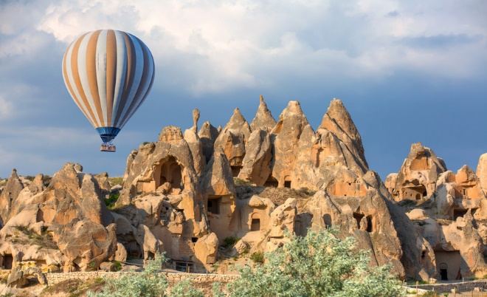
HAVA OLAYLARININ YERYÜZÜ ŞEKİLLERİNE ETKİSİ
Kapadokya’daki peribacaları rüzgar ve yağmur sularının aşındırmasıyla oluşmuş yeryüzü şekilleridir

Slide 80
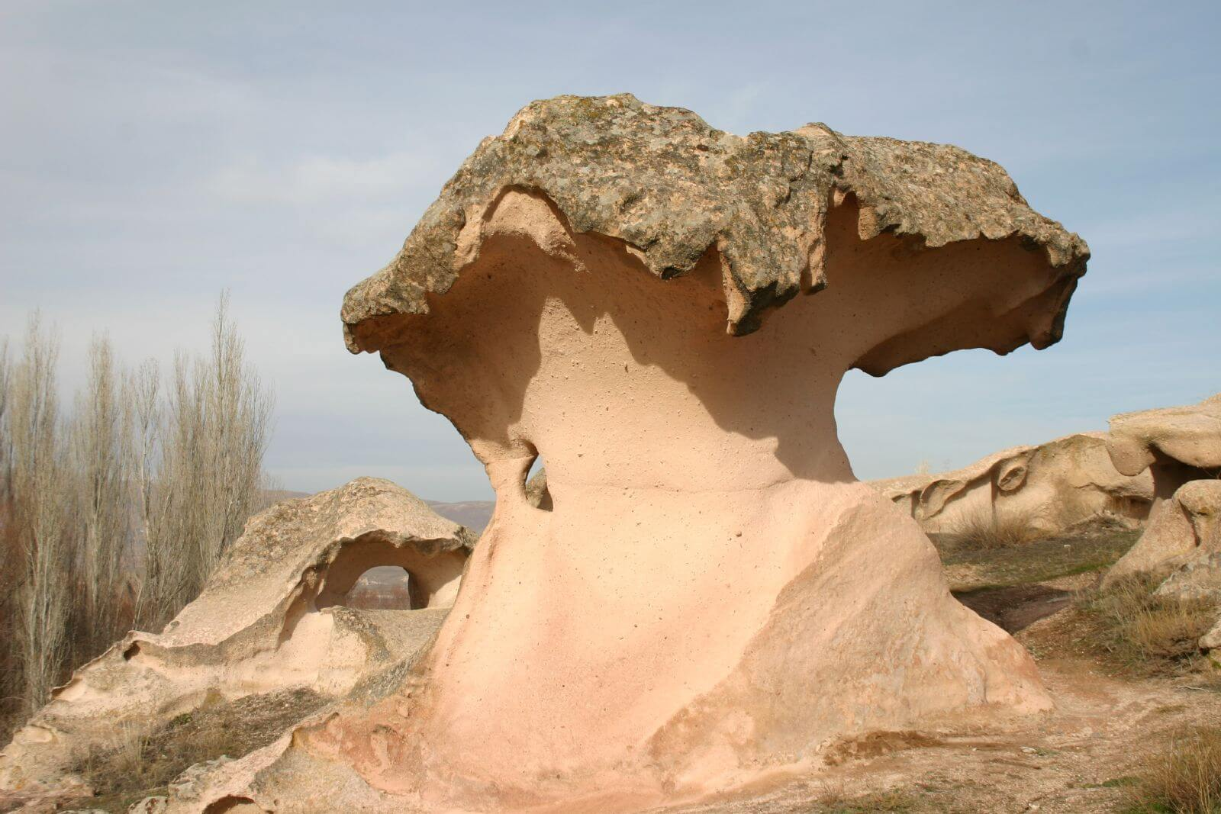
MANTAR KAYA : Rüzgarın biriktirerek aşındırma hareketiyle oluşturduğu yeryüzü şekilleridir

Slide 81
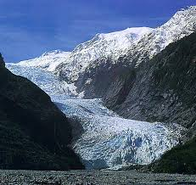
BUZUL VADİ : Erimeden üst üste yağan karların sıkışmasıyla oluşan yeryüzü şeklidir .

Slide 82
METEOROLOJİ VE METEOROLOG
METEOROLOJİ : Hava olaylarını inceleyen bilim dalına denir
METEOROLOG : Hava olaylarını inceleyen bilim insanlarına denir .

Slide 83
METEOROLOJİK RADAR
Dünya da 24 saat sürekli çalışan on bin civarında kara istasyonu , açık denizlerde çalışan altı binden fazla gözlem gemisi ve yüksek hava sondajları yapan birden fazla meteoroloji istasyonu vardır. Bunlara meteorolojik radar denir

Slide 84
METEOROLOJİK RADARLARIN KULLANIM ALANLARI
Herhangi bir noktaya herhangi bir anda kaç mm yağış düştüğünü ve toplam yağış miktarını belirler
Yağış başladıktan sonraki 30 – 60 dakikalık süre içerisinde gerçekleşebilecek yağış miktarının tahmin edilmesi
Yağış tipinin ve bu yağışın hangi noktaya yöneldiğinin tahmin edilmesi
Uçakların kalkış ve iniş zamanında rüzgarların kuvvetinin tespit edilmesi .
Soğuk ve sıcak cephe hareketlerinin alansal ve zamansal olarak tespit edilmesi
Dolu ve don tahminleri yapılarak vatandaşların özellikle çiftçilerin uyarılması .

Slide 85
MEVSİMLERİN OLUŞUMU
DÜNYANIN GÜNEŞ ETRAFINDA DÖNMESİ VE EKSEN EĞİKLİĞİNE BAĞLI OLARAK 4 ÖNEMLİ GÜN ORTAYA ÇIKMIŞTIR

Slide 86
DÜNYANIN HAREKETLERİ

Slide 87
21 ARALIK :
Güneş ışınları Yengeç Dönencesi’ne 43°06' lık açı ile gelir.
Kış mevsiminin başlangıcıdır.
En uzun gece, en kısa gündüz yaşanır.
Bu tarihten itibaren geceler kısalmaya, gündüzler uzamaya başlar. Fakat 21 Mart tarihine kadar, geceler gündüzlerden uzundur.

Slide 88
21 MART:
Kuzey Yarım Küre’de İlkbahar başlangıcıdır.
Dünya’da gece ve gündüz süreleri birbirine eşit olur.

Slide 89
23 EYLÜL :
Bu tarih Kuzey Yarım Küre’de Sonbahar başlangıcıdır.
Dünya’da gece ve gündüz birbirine eşit olur.

Slide 90
21 HAZİRAN :
Yaz mevsiminin başlangıcıdır.
En uzun gündüz, en kısa gece yaşanır.
EKİNOKS ( GECE GÜNDÜZ EŞİTLİĞİ) : 21 MART 23 EYLÜL
GÜN DÖNÜMÜ : 21 HAZİRAN 21 ARALIK

Slide 91
NOT
Dünya’nın kendi ekseni etrafındaki bir tam dönüşüne bir gün denir.
Bir gün 24 saattir.
Dünya kendi ekseni etrafında batıdan doğuya doğru döner
Dünyanın Güneşin etrafında dönmesiyle ve eksen eğikliği ile DÖRT MEVSİM oluşur .

Slide 92
NOT
Dünya Güneş etrafındaki dolanımını tamamlandığında 1 yıl , 4 mevsim , 12 ay , 52 hafta , 365 gün 6 saat meydana gelir .
Kuzey Yarım Küre de ve Güney Yarım Küre de mevsimler birbirinin tam tersi olarak yaşanır . Kuzey Yarım Küre yazı yaşarken Güney Yarım Küre kışı yaşamaktadır .
Eksen eğikliği olmasaydı Güneş ışınlarının düşme açısı değişmeyecek , sıcaklık değişimleri gerçekleşmeyecek , mevsimler oluşmayacaktı

Slide 93
İKLİM
Bir bölgede uzun süre boyunca gözlemlenen sıcaklık , nem , hava basıncı , rüzgar , yağış , yağış şekli gibi hava olayların ortalamasına iklim denir .
Dünyanın oluşumundan bu yana iklimler aynı kalmamış zamanla değişime uğramıştır . Halen de bu değişim sürmektedir .

Slide 94
İklim ile Hava Olayları Arasındaki Farklar
İKLİM İklimi meydana getiren meteorolojik olayların analizi ile uğraşan bilim dalına klimatoloji (İKLİM BİLİMİ ) denir . En az 25-30 yıllık hava durumuna ait ortalama verilerle belirlenir İklimle uğraşan bilim insanlarına klimatalog denir
HAVA OLAYLARI -Hava olaylarını inceleyerek hava tahminleri yapan bilim dalına meteoroloji denşir -Günün belirli saatlerinde 3-5 saat arayla yapılan günlük gözlemlerle belirlenir. - Meteoroloji ile uğraşan bilim insanlarına meteorolog denir.

Slide 95
İKLİMİN İNSANLAR ÜZERİNE ETKİSİ
Yeryüzüne dağılışlarını
Ekonomik faaliyetlerini
Yiyecek ve giyeceklerini
Fizyolojik gelişmelerini
Karakterlerini
Kültür faaliyetlerini
Konut tipi ve malzemeleri
Ulaşım faaliyetleri
Turuzim faaliyetleri
Tarım faaliyetleri
Tarım ürünlerinin çeşitliliğini etkiler

Slide 96
İKLİMİN ÇEVRE ÜZERİNE ETKİSİ
Toprak oluşumu ve verimliliği
Yeryüzü şekillerinin oluşumu
Bitki örtüsü çeşitliliği
Göllerin oluşumu ve kimyasal özellikleri
Akarsu debisi ve rejimini
Hayvan türlerinin dağılışı
Kayaların çözünme türü
Erozyon
Kalıcı kar sınırı yükseltisi
Denizlerin tuzluluk oranı

Slide 97
İKLİM BİLİMCİLERİN UĞRAŞ ALANLARI
Atmosferin özellikleri
Atmosferin katmanları : Troposfer , stratosfer , ozonosfer , şemosfer , iyonosfer , ekzosfer
Nemlilik – yağış
Basınç – rüzgarlar
Sıcaklık

Slide 98
Atmosfer katmanları

